Slide 1
[垃圾识别APP UI展示]
吴家均 | 徐溢崇
Garbage Identification

Slide 2
01
主要界面
CONTENTS
02
布局排版
03
动效展示

Slide 3
01
主要界面

Slide 4
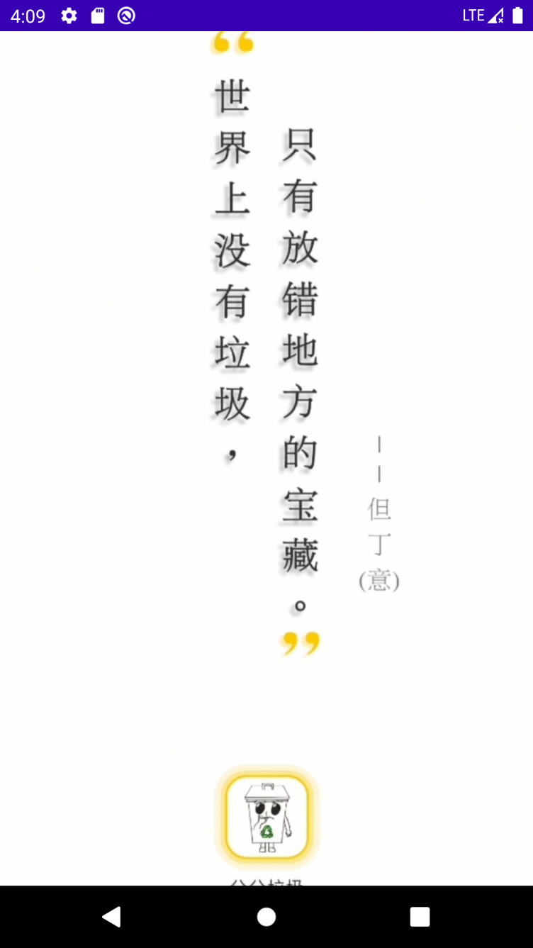
欢迎界面

Slide 5
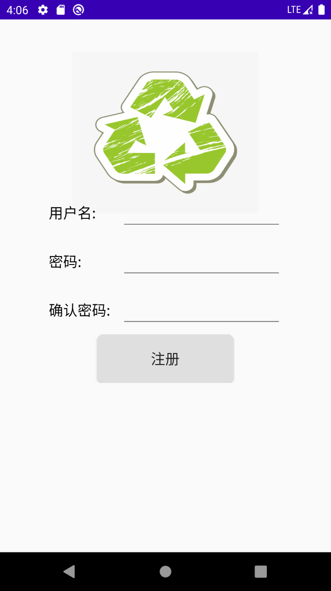
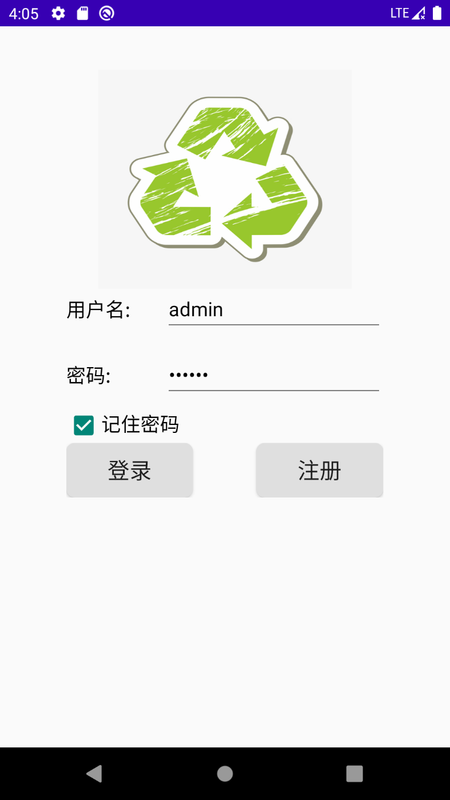
主界面
注册和登录界面

Slide 6
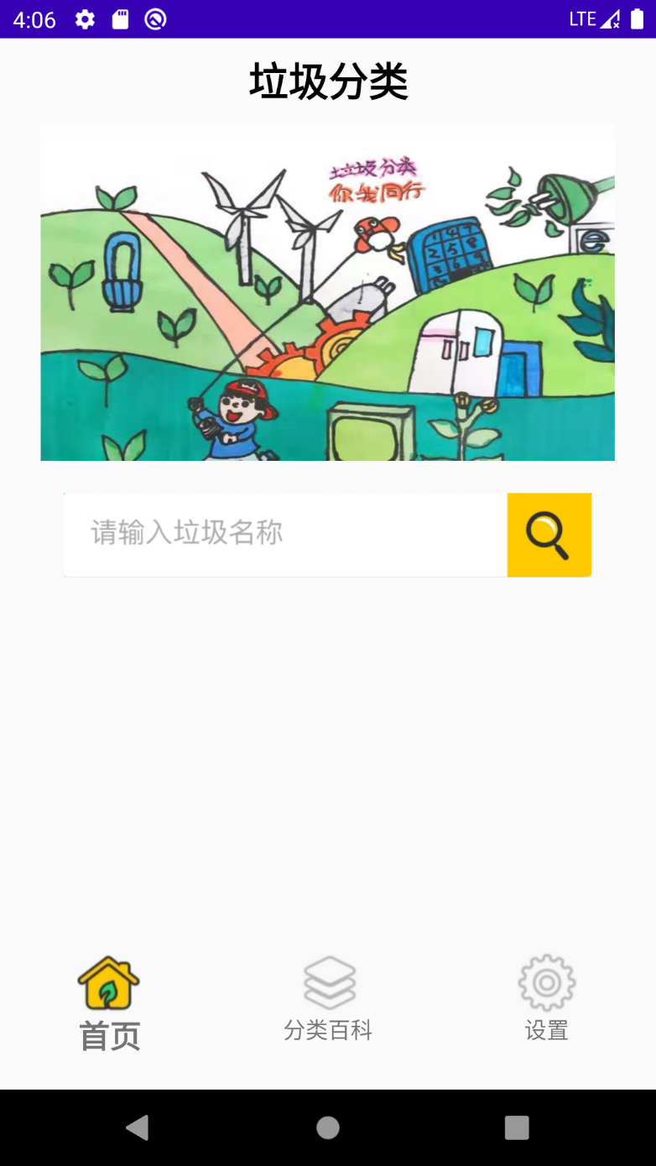
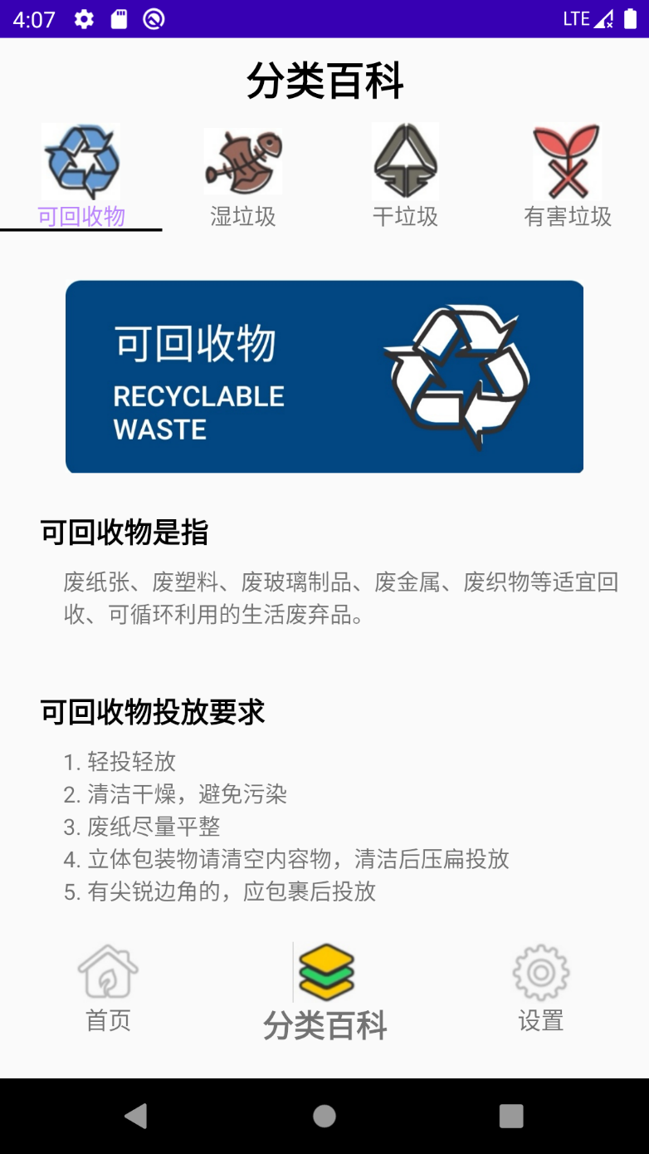
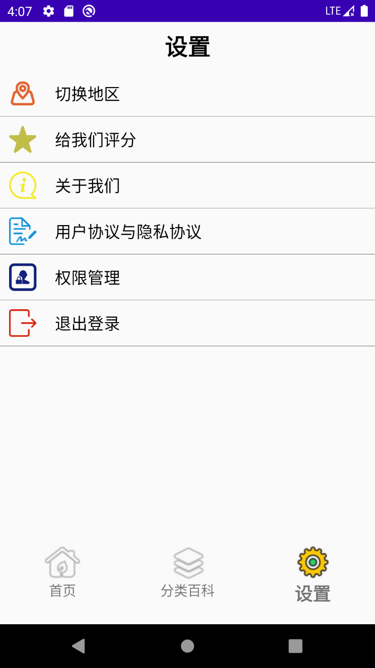
主页面

Slide 7
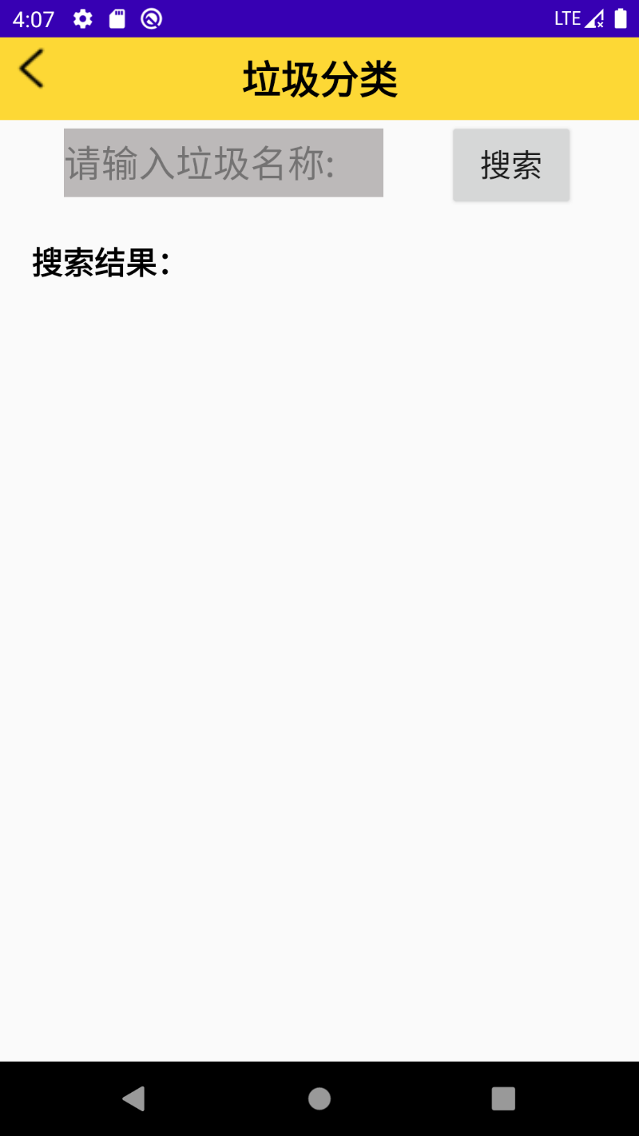
搜索页面

Slide 8
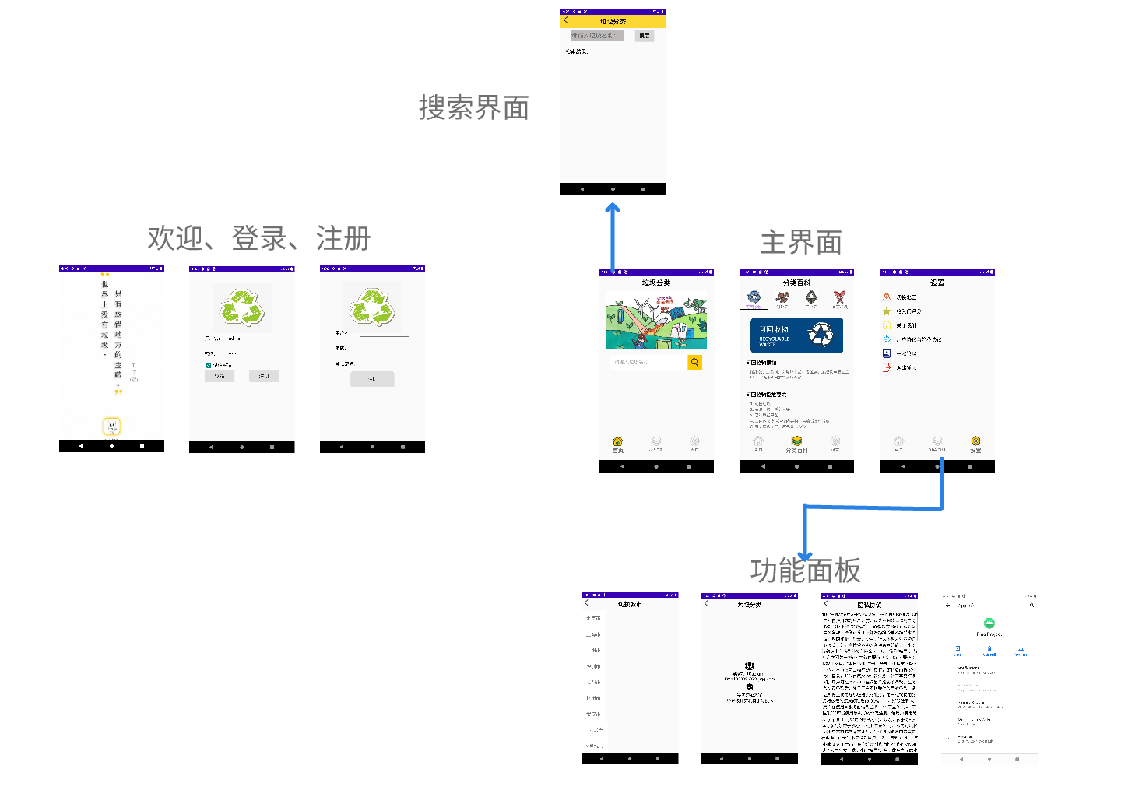
线框图

Slide 9
02
布局排版

Slide 10
02
布局
UI设计整体主要采用线性布局和相对布局，使用底部菜单栏和顶部标题栏相结合的方式，做到简洁美观的同时又方便用户使用和操作。
核心的垃圾类别搜索功能置于主界面的中心，便于用户进行快速查找，操作简单直接，减少用户学习成本。

Slide 11
02
配色
UI的背景以白色为主，配上黄色的底部菜单栏符号，凸显简约大方的风格。页面整体以白色和黄色为主题颜色，整体风格统一。配色简单，清爽，让用户视觉上得到放松。而且分类界面不同种类垃圾以及设置界面各种功能的小图标都采用了不同的颜色，给页面增添色彩的变化。
 

Slide 12
02
字体
UI的顶部导航栏文字为粗黑体，居中对齐，用户可以快速了解到当前界面的主要内容。文字标题加以粗体，黑色，突出内容。垃圾信息内容为浅灰色，这些文字作为正文放置在界面中，使得整个界面文字有重点，易于浏览。
 

Slide 13
03
动效展示

Slide 14
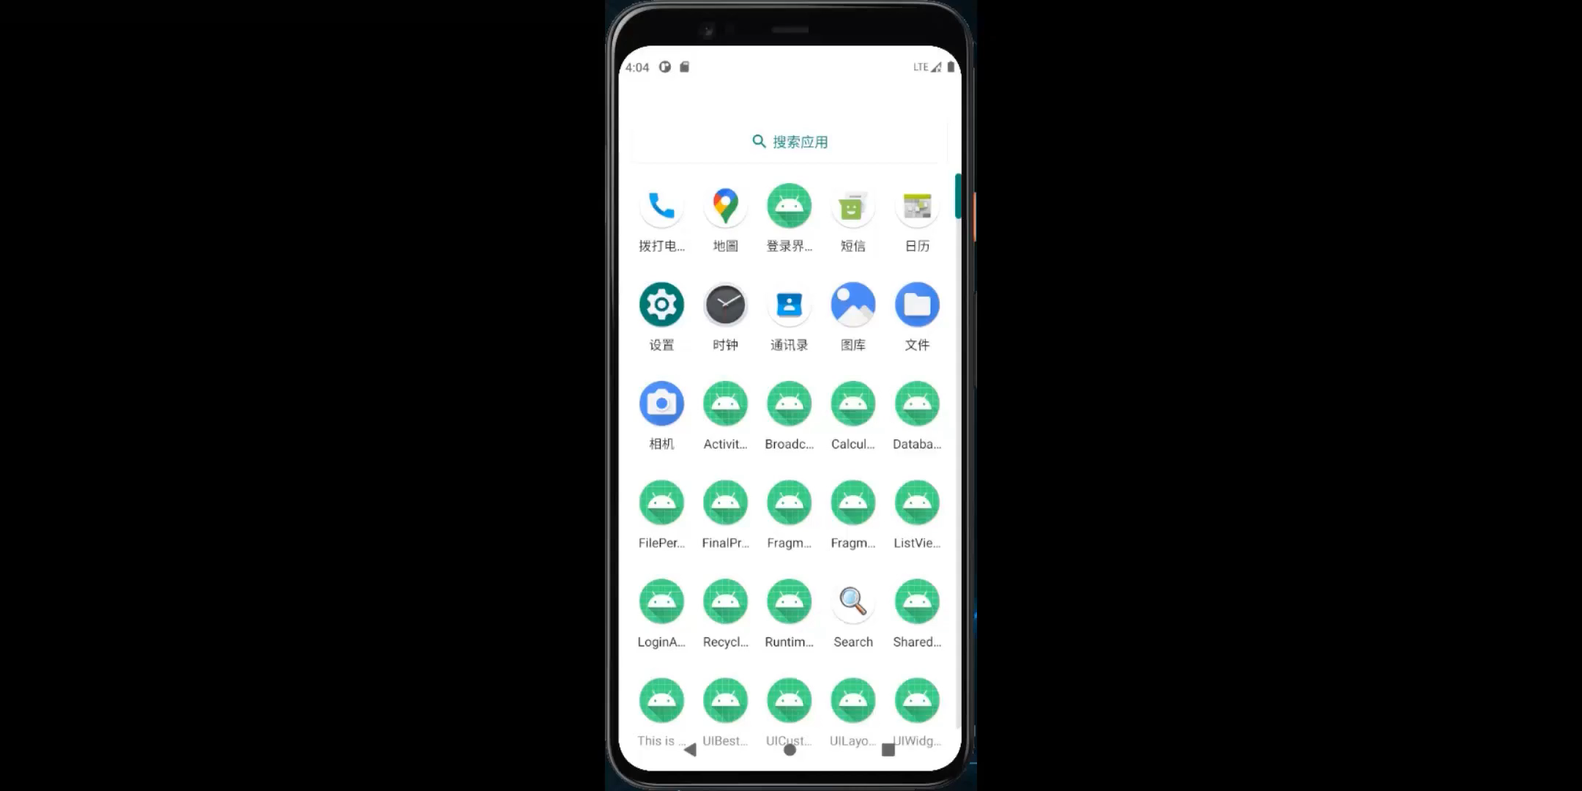
03
动效展示
 

Slide 15
THANK YOU

